Slide 1


At CIRG of POLI/UPE Nature insights nurture our creativity for real problem solving
Projeto REDS-DM1
Otimizador Bioinspirado para Gestão de Saúde em Diabetes · Plano B
Pedro Henrique França · Silas Nunes · Jéssica Maria · José Mario
Prof. Dr. Fernando Buarque de Lima Neto
Mentoria: Rodrigo Amaro · Allan Miller
Universidade de Pernambuco – UPE
Escola Politécnica de Pernambuco – POLI
Computational Intelligent Research Group – CIRG
COURSE: Computação Natural
CLASS: Equipe 4 - TOPIC: Otimizador Bioinspirado (Plano B)
1

Slide 2
Agenda
01
De onde viemos
Trajetória em 3 fases e redução de escopo
02
O Plano B e seu objetivo
Objetivo adaptado e a variável Wellness
03
Como funciona
Passo a passo e por que PSO (enxame)
04
Validação e ganho
O ótimo conhecido, o perfil ideal e o Meta-FSS
05
Fechamento
BFSS, contribuição, limitações e próximos passos
COURSE: Computação Natural
CLASS: Equipe 4 - TOPIC: Otimizador Bioinspirado (Plano B)
2

Slide 3
Síntese executiva
Contexto
• Disciplina de Computação Natural.
• Sistema REDS-PE (Rede de Atenção à Saúde).
• Alvo: pacientes com diabetes em Pernambuco.
• Financiamento: SUS / políticas públicas.
Proposta
• Usar Inteligência de Enxames (PSO).
• Achar o perfil do 'indivíduo ideal' entre diabéticos.
• Horizonte: otimizar a alocação de recursos maximizando HLY.
Resultado
• PSO implementado do zero (NumPy).
• Validado contra a solução analítica: cosseno = 1,000.
• Perfil clínico interpretável extraído dos pesos.
COURSE: Computação Natural
CLASS: Equipe 4 - TOPIC: Otimizador Bioinspirado (Plano B)
3

Slide 4
Trajetória em três fases
A redução de escopo foi decisão técnica, não recuo.
FASE 1
130-US + CTGAN
ABANDONADA
• População errada (97% DM2)
• Sem eixo temporal
• Sem gabarito de validação
FASE 2
Marcadores plantados
PAUSADA
• Base sintética com gabarito
• Prova algorítmica do otimizador
• BFSS validado aqui
FASE 3
Plano B — PSO / coorte bimodal
ENTREGUE
• Foco da apresentação de hoje
• PSO validado (cosseno 1,000)
• Perfil ideal interpretável
COURSE: Computação Natural
CLASS: Equipe 4 - TOPIC: Otimizador Bioinspirado (Plano B)
4

Slide 5
Redução de escopo — status de cada componente
130-US + CTGAN
ABANDONADO
PSO sobre coorte bimodal (Plano B)
ENTREGUE
Meta-FSS (hiperparâmetros do PSO)
ENTREGUE
Visualização HTML do PSO (3 abas)
ENTREGUE
Banco sintético de marcadores
CONCLUÍDO
BFSS (seleção de variáveis)
VALIDADO
MOPSO + NSGA-II (frente de Pareto)
PLANEJADO
COURSE: Computação Natural
CLASS: Equipe 4 - TOPIC: Otimizador Bioinspirado (Plano B)
5

Slide 6
Objetivo: original → adaptado
ORIGINAL — PLANO A
Otimizador multiobjetivo completo
• Três objetivos concorrentes (frente de Pareto):
• Maximizar HLY (Anos de Vida Saudáveis).
• Minimizar o custo da política pública.
• Maximizar a equidade regional entre municípios.
• Baselines: MOPSO + NSGA-II.
ADAPTADO — PLANO B (entregável real)
PSO acha o perfil do indivíduo ideal
• PSO otimiza os pesos de uma regressão logística.
• Variável-alvo: Wellness (proxy de HLY).
• Validar contra a solução analítica do scikit-learn.
• Extrair o perfil clínico interpretável dos pesos.
→
Honestidade metodológica: a base é testbed; o entregável é o otimizador. Coorte única (China, 2012), que não distingue T1D/T2D.
COURSE: Computação Natural
CLASS: Equipe 4 - TOPIC: Otimizador Bioinspirado (Plano B)
6

Slide 7
A variável dependente: Wellness
Por que não um rótulo clínico direto?
• A base não possui rótulo 'saudável vs. doente'.
• É um snapshot transversal, sem trajetória longitudinal.
• Wellness é construído a partir de variáveis objetivas da coorte.
Conexão com HLY
Ausência de complicações + controle metabólico = pilares que sustentam os Anos de Vida Saudáveis.
Grupos (filtro DM == 1)
Indivíduos ideais
terço superior
119
Demais diabéticos
238
Total
357
Wellness = terço superior de
z(idade) − z(HbA1c) − z(n.º de comorbidades)
COURSE: Computação Natural
CLASS: Equipe 4 - TOPIC: Otimizador Bioinspirado (Plano B)
7

Slide 8
Passo a passo da solução (Plano B)
Da base bruta ao perfil do indivíduo ideal — 9 etapas reprodutíveis.
PREPARAÇÃO
OTIMIZAÇÃO
INTERPRETAÇÃO
Carregar & filtrar
CSV 5.922×190 → DM==1 → 357
Função de fitness
−(log-loss + L2)
Meta-FSS
hiperparâm.; AUC cross-val
1
4
7
Construir Wellness
rótulo 0/1
Executar PSO
27D; w=0,7; c1=c2=1,5
Perfil do ideal
rank por |peso|; sinal = direção
2
5
8
Selecionar 26 features
imputar mediana; z-score
Validar
cosseno PSO × sklearn = 1,000
Visualizar
HTML, 3 abas, enxame animado
3
6
9
COURSE: Computação Natural
CLASS: Equipe 4 - TOPIC: Otimizador Bioinspirado (Plano B)
8

Slide 9
Por que PSO (enxame) e não algoritmo evolucionário
Terreno do problema
Os pesos vivem em espaço contínuo de alta dimensão (27D) e a perda é convexa. O PSO desliza no contínuo com momento e converge rápido para o ótimo. GAs exigem crossover/mutação, menos intuitivos para pesos reais.
Alinhamento com o enunciado
A disciplina avalia Inteligência de Enxames. PSO é o algoritmo canônico, e a família FSS é o fio condutor do projeto.
Interpretabilidade
O PSO entrega direto um vetor de pesos: magnitude = importância, sinal = direção clínica. Um genoma binário de GA obscureceria isso.
Validação elegante
Em problema convexo existe ótimo conhecido — dá para provar que o otimizador chegou nele (cosseno = 1,000). Demonstração limpa e didática.
COURSE: Computação Natural
CLASS: Equipe 4 - TOPIC: Otimizador Bioinspirado (Plano B)
9

Slide 10
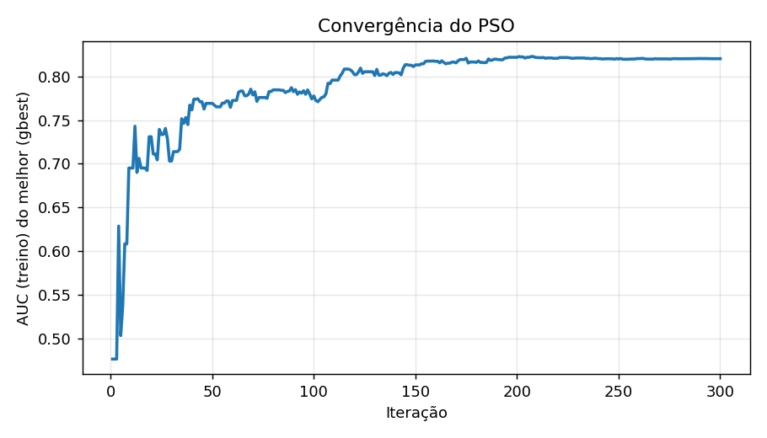
O otimizador acha o ótimo conhecido
AUC treino
0,820
AUC teste
0,664
AUC sklearn (baseline)
0,664
Cosseno(pesos PSO, sklearn)
1,000
O AUC mede a dificuldade do problema; o cosseno prova o otimizador. Para uma demonstração de validação, o PSO num problema convexo é limpo e didático: encontra EXATAMENTE a mesma solução que o otimizador analítico.
COURSE: Computação Natural
CLASS: Equipe 4 - TOPIC: Otimizador Bioinspirado (Plano B)
10

Slide 11
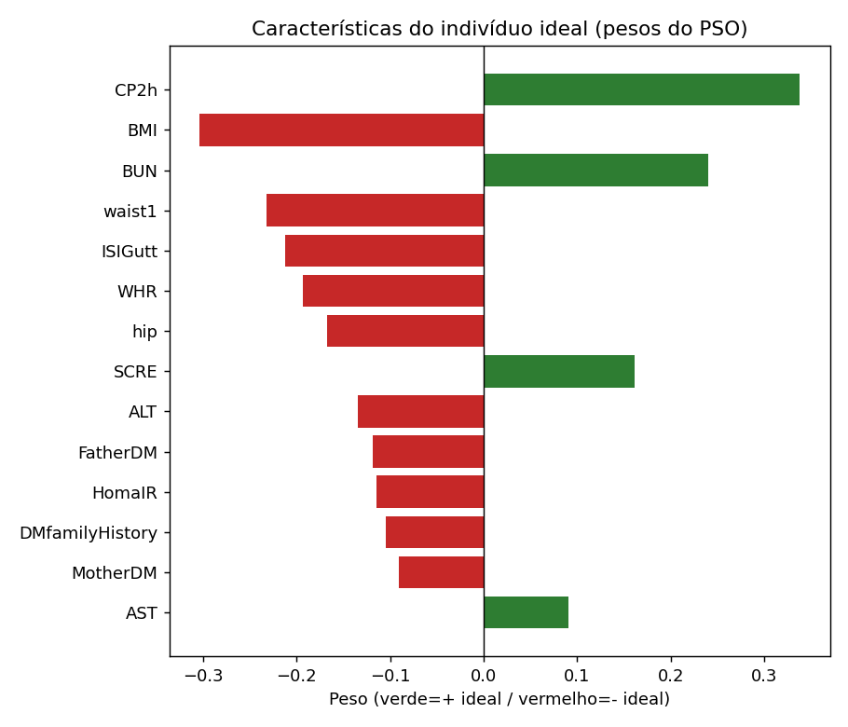
O ganho: o perfil do indivíduo ideal
Top características (peso do PSO)
• CP2h +0,338 · BMI −0,304 · BUN +0,240
• waist1 −0,232 · ISIGutt −0,212 · WHR −0,193
• SCRE +0,162 · ALT −0,134 · FatherDM −0,119
Perfil-síntese do diabético ideal
Mais magro, com menor resistência à insulina, função hepática preservada (ALT) e sem histórico familiar de DM.
Médias (ideais vs demais):
BMI 21,4 vs 24,8 · ISIGutt 57,3 vs 104,8 · ALT 33,4 vs 45,7
COURSE: Computação Natural
CLASS: Equipe 4 - TOPIC: Otimizador Bioinspirado (Plano B)
11

Slide 12
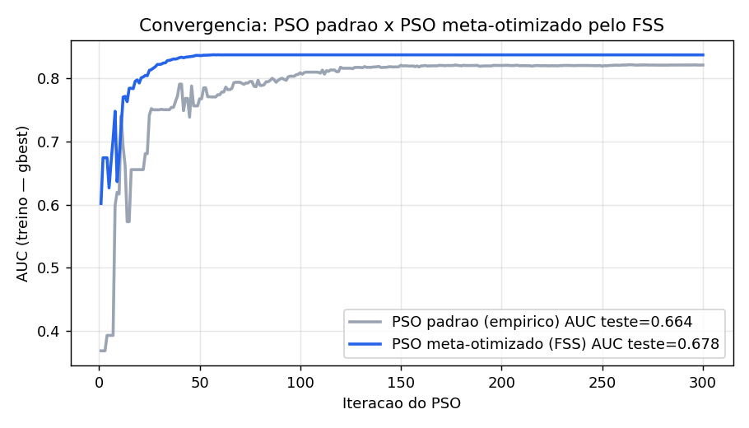
Meta-FSS — o enxame que ajusta o enxame
FSS (Fish School Search) otimiza os hiperparâmetros do PSO — meta-otimização em dois níveis.
FSS — meta-nível
ajusta w, c1, c2, λ
→
PSO — nível 1
otimiza os pesos do modelo
→
Regressão logística
classifica o Wellness
Hiperparâmetros encontrados pelo FSS
• w = 0,67 · c1 = 0,74 · c2 = 0,59 · λ = 0,016
• AUC teste: 0,678 (meta) vs 0,664 (padrão) → +0,014
• Avaliação por CV-3 no treino (sem tocar no teste).
Leitura honesta: o ganho (+0,014) está dentro do ruído da estimativa (IC ≈ 0,68 ± 0,15) e parte vem do afrouxamento do L2. O ponto não é o número — é mostrar a família FSS governando o PSO.
COURSE: Computação Natural
CLASS: Equipe 4 - TOPIC: Otimizador Bioinspirado (Plano B)
12

Slide 13
BFSS, de relance — o plano principal segue vivo
Validação por marcadores plantados
• Base sintética com gabarito (verdade-base plantada).
• Prova ALGORÍTMICA de que o otimizador recupera o sinal — não é alegação clínica.
• Mantém a família de enxame (FSS) como fio condutor do projeto.
Próximo: MOPSO discreto + NSGA-II para a frente de Pareto.
STATUS
BFSS validado
Recuperou 8 de 9 marcadores plantados; o subconjunto selecionado eleva o R².
COURSE: Computação Natural
CLASS: Equipe 4 - TOPIC: Otimizador Bioinspirado (Plano B)
13

Slide 14
O que descobrimos — contribuição do estudo
A entrega é um otimizador validado e um perfil interpretável — não uma conclusão clínica.
Contribuição metodológica
• PSO de enxame implementado do zero e validado.
• Corretude provada por dois caminhos independentes:
• ótimo analítico — cosseno = 1,000;
• verdade-base plantada (BFSS) — F1 = 0,94.
O que foi descoberto
• Perfil interpretável do 'indivíduo ideal' entre diabéticos.
• Mais magro, menor resistência à insulina, fígado preservado, sem histórico familiar.
• O otimizador redescobre, sozinho, um perfil clinicamente coerente.
A fronteira (o que não é)
• Não é achado clínico: a base é testbed.
• Não distingue T1D/T2D; coorte única e transversal.
• Fala de associação, não de causalidade.
Em uma frase
Contribuímos com um otimizador de enxame validado por dois caminhos — ótimo analítico (cosseno 1,000) e verdade-base plantada (F1 0,94) — e com um perfil interpretável e reprodutível; o valor é o método validado, não uma conclusão clínica.
COURSE: Computação Natural
CLASS: Equipe 4 - TOPIC: Otimizador Bioinspirado (Plano B)
14

Slide 15
Limitações declaradas
A base não distingue T1D/T2D → 'diabetes tipo não especificado'; é testbed, não evidência clínica.
Coorte única e transversal (China, 2012) → fala de associação, não de causalidade.
O rótulo 'ideal' é uma escolha de projeto defensável, não a única.
As 26 preditoras foram curadas à mão → podem ter omitido pistas relevantes.
Imputação pela mediana 'achata' a variação; o corte do terço (33%) é limiar arbitrário.
L2 (λ=0,05) calibrado empiricamente, não por cross-validation formal.
COURSE: Computação Natural
CLASS: Equipe 4 - TOPIC: Otimizador Bioinspirado (Plano B)
15

Slide 16
Próximos passos e conclusão
PSO (Plano B)
→
BFSS
→
Simulador HLY
→
MOPSO + NSGA-II
Próximo passo — frente de Pareto
MOPSO discreto + NSGA-II sobre ~540 políticas, com gabarito computável por enumeração (HLY × Custo × Equidade).
Conclusão
PSO validado (cosseno 1,000) + perfil clínico interpretável = o otimizador funciona. O Plano A continua como horizonte multiobjetivo.
COURSE: Computação Natural
CLASS: Equipe 4 - TOPIC: Otimizador Bioinspirado (Plano B)
16

